Slide 1
TRATADOS DE LIBRE COMERCIO EN LA INDUSTRIA TEXTIL – PELOS FINOS EN PERÚ.
Lima 5 de Julio 2011

Slide 2
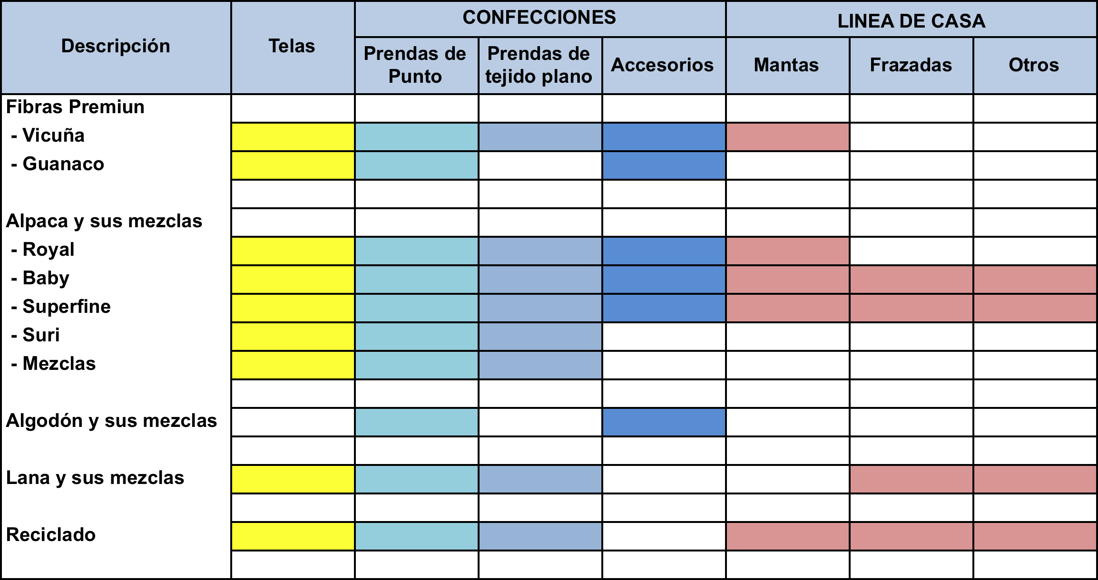
INCALPACA TPX S.A.

Slide 3
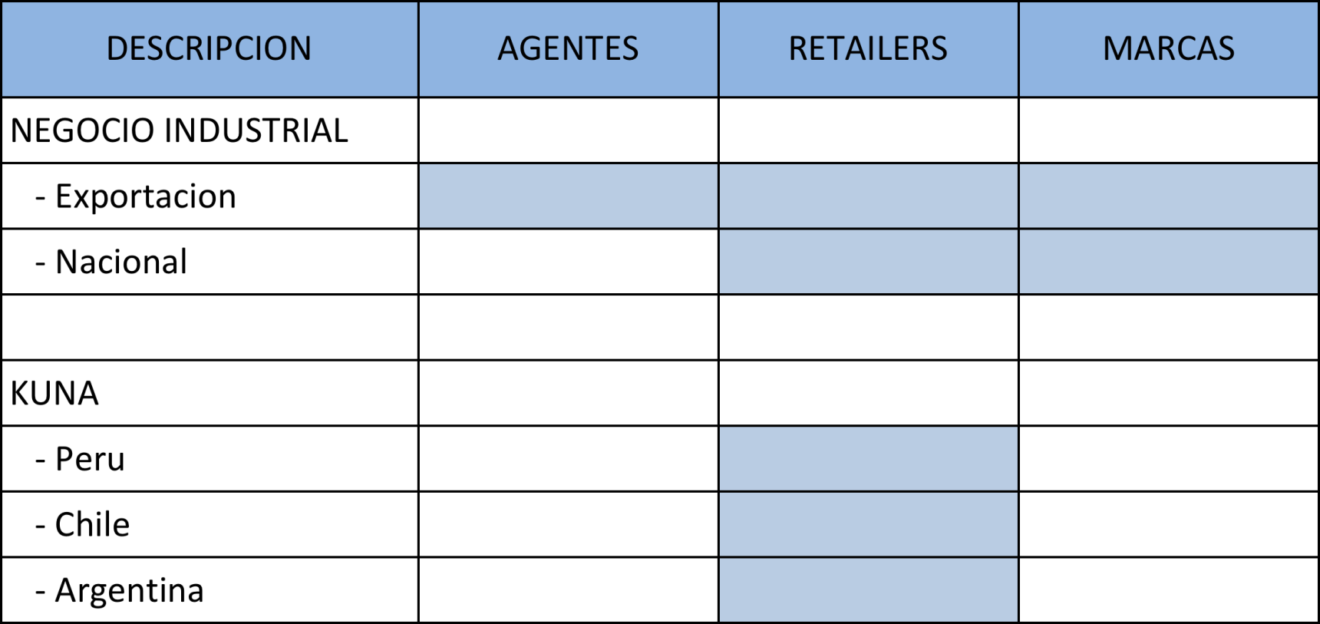
CLIENTES INCALPACA

Slide 4
Inicio TLCs con Perú
2009
Estados Unidos
Canadá
2010
China
2011
Corea
EFTA (Asociación Europea de Libre Comercio)
Singapur
Tailandia

Slide 5
TLC – Perú-EEUU
4 de diciembre de 1991, George H. Bush. Promulgó la Ley de Preferencias Arancelarias de los Países Andinos (ATPA) para Perú, Bolivia, Colombia y Ecuador.
31 de Diciembre de 2002 George W. Renueva bajo el ATPDEA.
12 de abril del 2006 se firma el TLC Perú – USA
28 de Junio del 2006 el congreso del Perú ratifica el TLC
8 de noviembre 2007 y el 4 de diciembre de 2007 el Congreso Americano ratifica el TLC
1 Febrero 2009 empieza re regir el TLC

Slide 6
Beneficios Arancelarios de Los TLC
EEUU – 0%
Canadá – 0%
Chine – 10-17.5% (tarifa se reduce cada año de forma incremental)
Tailandia – 0%
Singapur – 0%
EFTA – 16-26%
Corea – 10-25% (tarifa se reduce cada año de forma incremental)

Slide 7
Evolución de las Exportaciones Textiles de Perú con Países con TLC – Productos equivalentes INCALPACA

Slide 8
Evolución de las Exportaciones de Punto de Perú con Países con TLC - Productos equivalentes INCALPACA

Slide 9
Evolución de las Exportaciones de Tejido Plano de INCALPACA con Países con TLC

Slide 10
Evolución de las Exportaciones de Accesorios de Incalpaca con Países con TLC

Slide 11
Evolución de las Exportaciones de Línea de Casa de INCALPACA con Países con TLC

Slide 12
Evolución de las Exportaciones de Tejido de Punto de INCALPACA con Países con TLC

Slide 13
Evolución de las Exportaciones de Confecciones de INCALPACA con Países con TLC

Slide 14
Análisis del Año 2010 Textil por País de Destino

Slide 15
US $ 89,317,656

Slide 17
US $ 3,664,887

Slide 24
US $ 2,390,593

Slide 25
LA IMPORTANCIA DE LOS TLC EN EL SECTOR TEXTIL PERUANO
Va más allá de la exportación de mano de obra (maquila); hoy es una realidad el competir con otros sectores más rentables. Es una necesidad re-inventar el negocio.
La presencia en mercados exigentes en cuanto servicio y calidad nos ha permitido desarrollar competencias adecuadas para competir en un entorno complicado, tanto interno como externo.
La integración vertical hacia arriba es una necesidad para la industria textil (confección), a través del desarrollo de marcas propias y participación en el negocio retail.

Slide 26
CASO KUNA – ARGENTINA
Hace 4 años decidimos desarrollar la marca KUNA en Buenos Aires.
En el año 2008 se abrió la primera tienda en Puerto Madero, y en el 2009 en Patio Bullrich.
La inversión en tiempo y dinero han sido importantes para posicionar la marca KUNA en Buenos Aires.
Los tramites aduaneros son complicados y costosos a pesar de estar negociados los aranceles de nuestros productos.
La licencia de importación demora entre 30 a 120 días

Slide 27
La estructura Arancelaria y de impuestos es la siguiente:
La secretaría de Industria ha decidido limitar las importaciones a un nivel del 80% a la cifra del año pasado.
Con esos niveles de venta nuestras posibilidades en Argentina son complicadas.

Slide 28
Se ha tenido conversaciones con la Secretaría de Industria apoyados por la Embajada de Perú en BA, sin ningún resultado.
Para subsanar esta situación nos exigen:
  Que exportemos a través de KUNA Argentina una cantidad similar a nuestras importaciones, a pesar que las empresas del Grupo Inca compran de Argentina, mas de 5 veces esta cifra. Además de que la Balanza Comercial con Peru es positiva.
  Fabriquemos las prendas en Argentina (50% mas caro que en Perú), además de su falta de conocimiento de la fibra de alpaca.
Los TLC dadas sus características, nos protegen con este tipo de arbitrariedades.

Slide 29
Muchas Gracias

